Slide 1
GLISTER: Generalization based Data Subset Selection for Efficient and Robust Learning

Slide 2
１．課題
通常の深層学習では、大量の訓練データを使用し学習するために、データの用意と学習に膨大なコストを要する。
大量の訓練データから、より効果的な訓練データ（コアセット）を探し出すことによって、より効果的で高速な学習を行うことができないか。
Coresets
Train data
Train data

Slide 3
２．目的
GLISTERは、以下の４点を目的とし、 効果的なコアセットを見つけ出すことによる解決を目指した。
精度を犠牲にすることのない学習時間の短縮
加えて、
ラベル付けコストの削減
ノイズの多いラベルの削除
クラス間アンバランスの解決

Slide 4
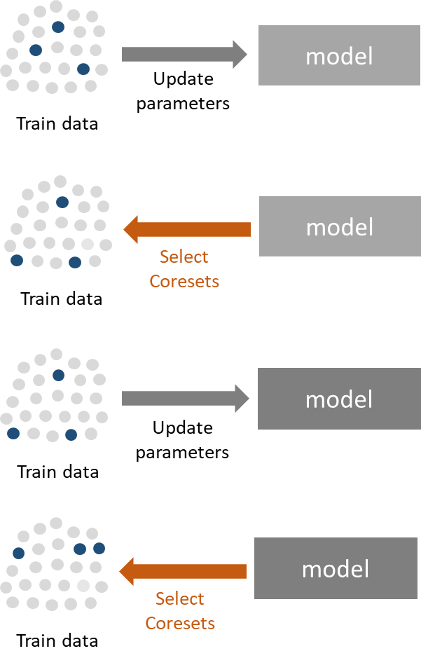




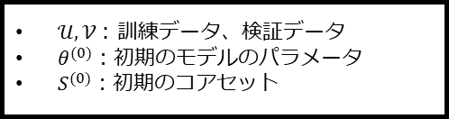
３．方法
GLISTERは、コアセットの探索と、コアセットを用いたモデルのパラメータ更新を交互に行う
$$S^{(t)}$$
$$θ^{(t)}$$
$𝒰,𝒱$ : 訓練データ、検証データ
$θ^{(0)}$：初期のモデルのパラメータ
$S^{(0)}$：初期のコアセット
1 epoch
$$S^{(t)}←GreedyDSS(𝒰, 𝒱, θ^{(t−1)})$$
$$θ^{(t)}←Fit(S^{(t)}, θ^{(t−1)})$$

Slide 5

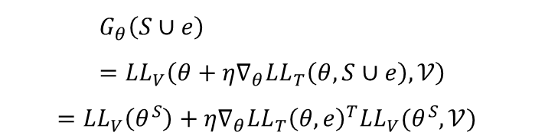

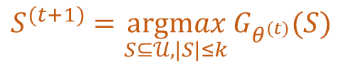


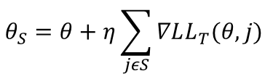
３-１．コアセットの選択
検証用データの損失関数が最小になる
コアセットを探す
$$\underset{S⊆𝒰, |S|≤k}{argmax}{L_{V}(\underset{θ}{argmax}{L_{T}\left(θ,S\right), 𝒱})}$$
最良のコアセットもまた、一気に取得
できないので、ステップごとによいコアセットを
逐次的に求めていく（近似）
ここでは、関数Gの計算量を減らすために、テイラー展開の近似式を利用する。
対数最尤関数に変換
$$\underset{S⊆𝒰, |S|≤k}{argmax}{LL_{V}(\underset{θ}{argmax}{LL_{T}\left(θ,S\right), 𝒱})}$$
$$θ_{S}=θ+η\sum_{jεS}{∇LL_{T}(θ,j) }$$
モデルの最良のパラメータは、一気に取得
できないので、ステップごとによいパラメータを
逐次的に求めていく（近似）
$$G_{θ}\left(S∪e\right) \\ ={LL}_{V}\left(θ+η∇_{θ}LL_{T}\left(θ,S∪e\right),𝒱\right)$$
$$={LL}_{V}\left(θ^{S}\right)+η∇_{θ}{LL}_{T}{\left(θ,e\right)}^{T}{LL}_{V}(θ^{S},𝒱)$$
$$θ^{\left(t+1\right)}\left(S\right)=θ^{(t)}+η∇_{θ}LL_{T}(θ^{\left(t\right)},S)$$
$$G_{θ}\left(S\right)={LL}_{V}(θ^{\left(t\right)}+η∇_{θ}LL_{T}\left(θ^{\left(t\right)},S\right),𝒱)$$
最良のコアセットを逐次的に求める方法として、貪欲法（Greedy法）を採用する。
$$S^{(t+1)}=\underset{S⊆𝒰, |S|≤k}{argmax}{G_{θ^{\left(t\right)}}(S)}$$

Slide 6
４-１．教師ありデータの実験
データセットはCaifar10
全ての教師有りのデータから、コアセットをepochごとに定数個選択し、コアセットを訓練データとして学習を行う。
アルゴリズム名 | コアセット選択方法
CRAIG | 全訓練セットの勾配を近似（2020）
SS + FNN | KNN劣モジュラ関数の使用(2015)
Random | ランダムに選択
F-GLISTER | Facility locationで正則化されたGLISTER
R-GLISTER | ランダムで正則化されたGLISTER
D-GLISTER | 多様性で正則化されたGLISTER
SS+FNN: https://pdfs.semanticscholar.org/afdb/6b7a083e3b7304c354925a3f3528716cb44e.pdf

Slide 7
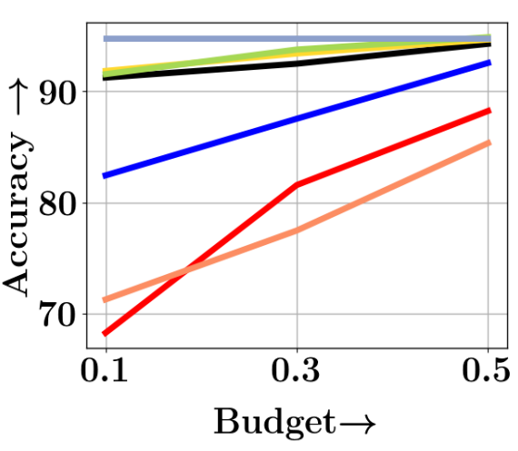
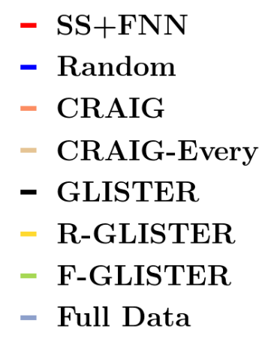
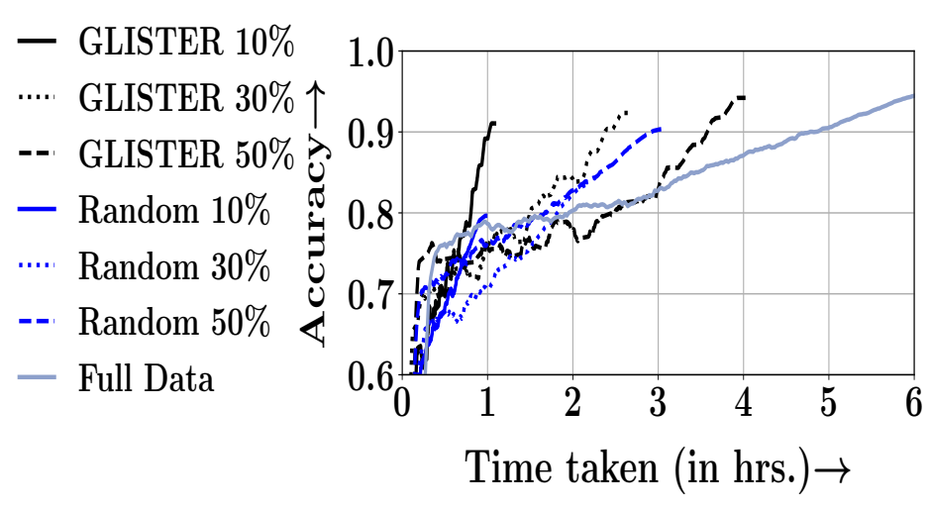
４-２．教師ありデータの実験結果
10%のラベルで92%程度の 精度を達成
効果的な訓練データを
選択・学習することで 学習速度が速い

Slide 8
５-１．アクティブラーニングの実験
データセットは、SVMGuide
アクティブラーニングを前提として、エポックごとにコアセットを拡張していく。
アルゴリズム名 | コアセット選択方法
FL | 不明
FASS | KNN劣モジュラ関数を用いて、予測に関する不確実性が低いデータを選択（2015）
BADGE | 仮説サンプルを用いて得られた、多様な勾配埋め込みに基づき選択（2020）
Random | ランダムに選択
GLISTER | 正則化なしGLISTER
F-GLISTER | Facility locationで正則化されたGLISTER
R-GLISTER | ランダムで正則化されたGLISTER
D-GLISTER | 多様性で正則化されたGLISTER

Slide 9
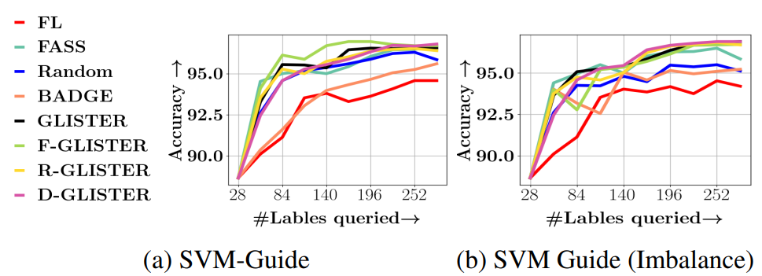
５-２．アクティブラーニングの実験結果
GLISTERはインバランスデータにも強い

Slide 10
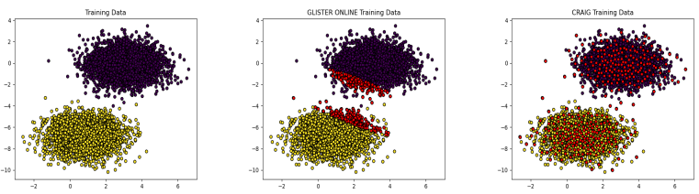
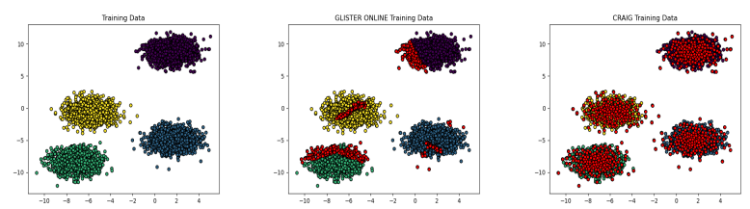
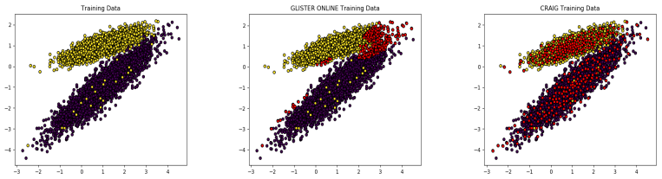
６．追加検証

